Slide 1
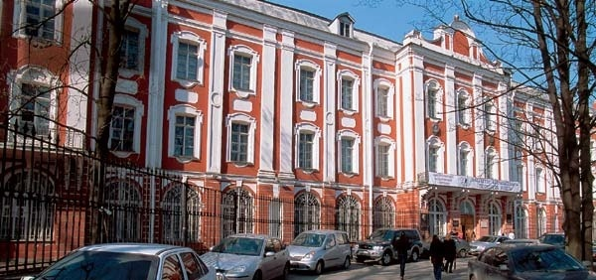
Окислительно-восстановительные реакции в органической химии.
Карцова Анна Алексеевна
профессор СПбГУ,
доктор химических наук
2021

Slide 2
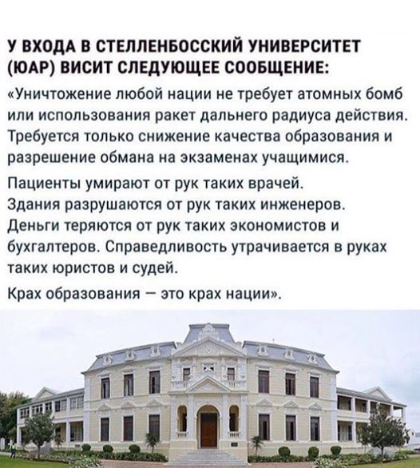
2

Slide 3
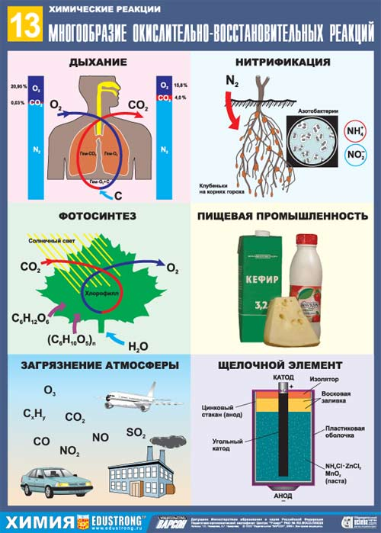
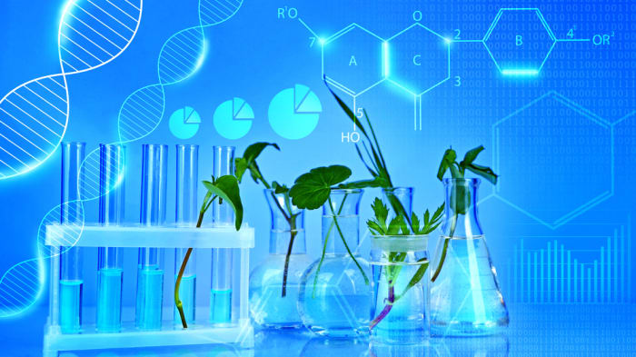
Многообразие окислительно-восстановительных процессов
3

Slide 4

H₂C=CH–CH₃
Почему органические соединения легко окисляются?
СН₃–С≡СН
CH₂=CH-CH₂-CH=CH₂
R-SH R-NH₂
4

Slide 5
Окислители
Галогены Cl₂, Br₂, I₂
Хлорат-анион ClО₃– (H⁺)
Перманганат анион MnO₄⁻
KMnO₄ +H₂SO₄
KMnO₄ +H₂O
Дихромат-анион Cr₂О₇^{2–}
K₂Cr₂O₇ + H₂SO₄
Азотная кислота НNО₃
Серная(конц) кислота H₂SО₄
О₃ O₂
Оксид меди (II) CuO
Катионы серебра Ag⁺ ([Ag(NH₃)₂]OH )
5

Slide 6
Восстановители
Н₂ /(Ni, Pt, Pd)
LiAlH₄
NaBH₄
Катализатор Линдлара (Pd/Pb)
Н₂S и сульфиды S^{2‒}
Металлы в кислой среде
(Sn, Zn, Fe и др.)
6

Slide 7
C⁻⁴ → C⁻² → C⁰ → C⁺² → C⁺⁴
7

Slide 8
C⁻⁴ → C⁻² → C⁰ → C⁺² → C⁺⁴
-2
8

Slide 9
Реакции электрофильного присоединения (А_{Е})
δ+
δ-
-1
-2
δ+
δ-
-1
-2
δ+
δ-
9

Slide 10

Задание
Cl₂ HCl HNO₃(изб.)
HCOOK → X₁ → CO₂ → C₆H₅OH → X₂ → X₃ → X₄
1 2 3 4 5 6
Какие реакции в данной цепочке превращений являются окислительно-восстановительными?

Slide 11
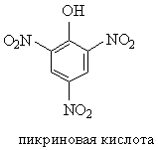
Cl₂ HCl HNO₃(изб.)
HCOOK → X₁ → CO₂ → C₆H₅OH → X₂ → X₃ → X₄
1 2 3 4 5 6
HCl
HCOOK → HCOOH + KCl
2. HCOOH + Cl₂ → 2HCl + CO₂
3. CO₂ + H₂O + C₆H₅ONa → C₆H₅OH + NaHCO₃
4. C₆H₅OН + NaOH → C₆H₅ONa + H₂O
5. C₆H₅ONa + HCl → C₆H₅OH + NaCl
6.C₆H₅OH + 3 HNO₃ → + 3H₂O

Slide 12

Окисление углеводородов
12

Slide 13
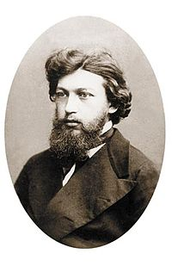
Алкены
Вагнер Егор Егорович (1849–1903), русский химик-органик
Реакция Вагнера
(мягкое окисление)
13

Slide 14

Каталитическое окисление этилена
-2
-2
-1
-1
Промышленный метод получения этиленгликоля.
10 атм и 190‒200 °С или при 1 атм и 50‒100 °С в присутствии 0,1‒0,5% серной или ортофосфорной кислоты, 90% выход.
Антифриз – раствор этиленгликоля (60 %) + воды (40 %). Такая смесь характеризуется температурой замерзания - 45⁰ С;
трудно найти более подходящую жидкость для автомобильных систем охлаждения.
14

Slide 15
Жесткое окисление этилена
15

Slide 16
Жесткое окисление этилена
5
8
16

Slide 17
Жесткое окисление этилена
5
8
8
5
8
17

Slide 18
Жесткое окисление этилена
5
8
10
8
4
5
8
18

Slide 19
Жесткое окисление этилена
5
8
12
5
8
4
5
8
19

Slide 20
Жесткое окисление этилена
5
8
12
10
8
4
12
5
8
20

Slide 21
Реакция озонирования алкенов и диенов реакция Гарриеса
21

Slide 22
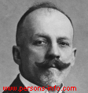

Реакция Гарриеса
восстановитель - цинк
Гарриес
Карл Дитрих
(1866–1923)
немецкий химик
Разработал (1902) метод озонирования каучука.
22

Slide 23
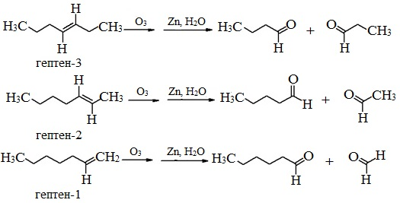
Реакция Гарриеса озонолиз изомерных гептенов
Зная число и порядок расположения атомов углерода в полученных альдегидах и кетонах, можно установить структуру исходного алкена.
23

Slide 24


Реакция Гарриеса восстановитель – боргидрид натрия
Модификация озонолиза,
в качестве восстановителя озонида
боргидрид натрия,
Конечные продукты реакции - первичные или вторичные спирты,

Slide 25
Окисление диенов

Slide 26
Окисление алкинов
0
0
+3
+3
-1
0
+4
+3
26

Slide 27
Окисление и восстановление аренов
27

Slide 28
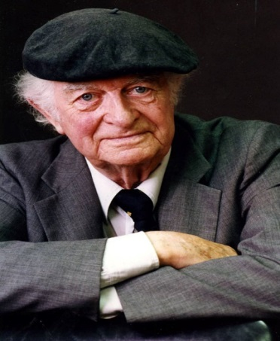
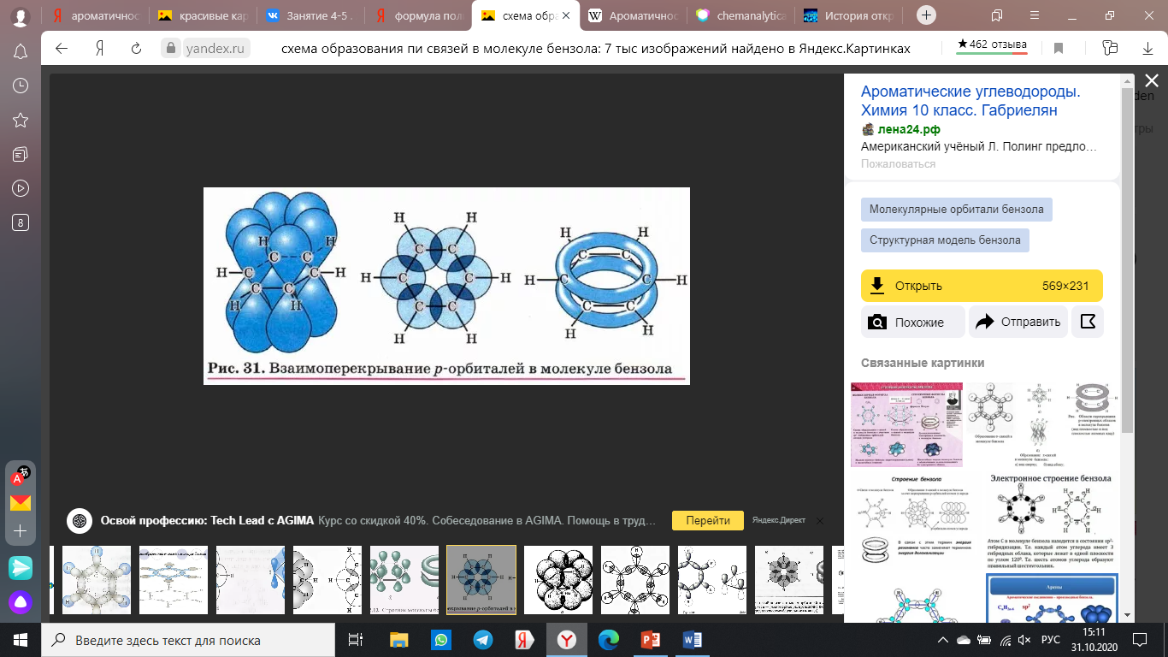
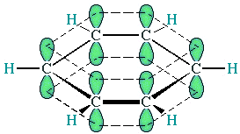
Вспомним!
Электронная структура бензола
1954 г. Нобелевская премия по химии «За изучение природы химической связи и его применение к объяснению строения сложных молекул».
Лайнус Карл Полинг
1901-1994
Схема образования π-связей в молекуле бензола
Делокализация электронной
плотности в молекуле бензола
C_{n}H_{2n-6}

Slide 29
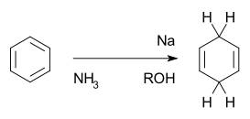
манганата калия — качественная реакция на стирол:
Восстановление бензола
Восстановление по Берчу.
(Артур Джон Бёрч ( 1915 — 1995) — австралийский учёный)
29

Slide 30
Окисление бензола?!
манганата калия — качественная реакция на стирол:
30

Slide 31
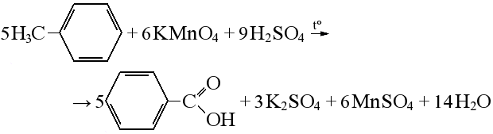
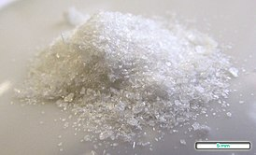
Окисление аренов.
Окисление толуола
ли боковая цепь арена состоит из двух или более углеродов, происходит разрыв боковой цепи между первым и вторым атомами углерода, образуется бензойная кислота и продукт окисления остатка боковой цепи. Например, при окислении пропилбензола отщепляется фрагмент из двух углеродов, который далее окисляется до уксусной кислоты:
Бензойная кислота — белые кристаллы, плохо растворимые в воде, хорошо — в хлороформе, этаноле, диэтиловом эфире
31

Slide 32
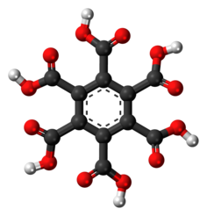
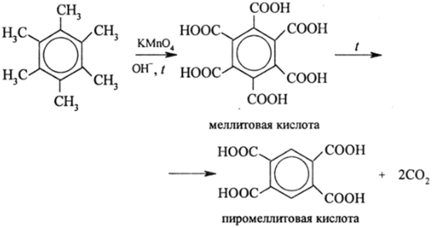
Окисление аренов окисление гексаметилбензола
Меллитовая кислота - тонкие шелковисто-блестящие иглы, легко растворимые в воде и в этаноле
Пиромеллитовая кислота получается из гексаметилбензола через мелли- товую кислоту:
32

Slide 33
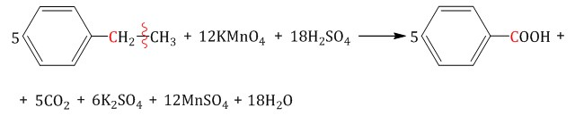
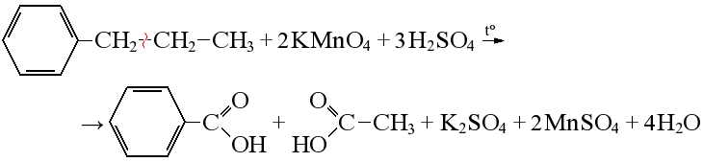
Окисление аренов
ли боковая цепь арена состоит из двух или более углеродов, происходит разрыв боковой цепи между первым и вторым атомами углерода, образуется бензойная кислота и продукт окисления остатка боковой цепи. Например, при окислении пропилбензола отщепляется фрагмент из двух углеродов, который далее окисляется до уксусной кислоты:
33

Slide 34
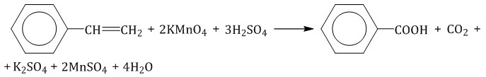
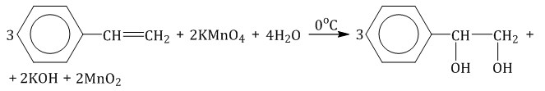
зонирование бензола и последующее разложение озо- нида водой приводит к образованию глиоксаля:
34

Slide 35
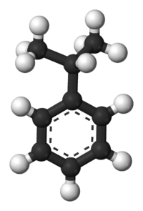
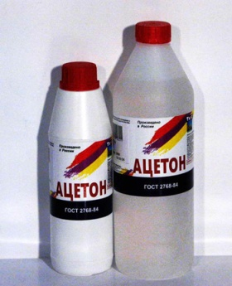
Окисление кумола
Кумольный метод синтеза фенола
Метод был разработан в нашей стране Р.Ю. Удрисом, Б.Д. Кружаловым и др. в 1949 г.
35

Slide 36
t
+4
+ CO₂ + H₂O + MnSO₄ + K₂SO₄
36

Slide 37
t
+4
+ CO₂ + H₂O + MnSO₄ + K₂SO₄
18
5
37

Slide 38
t
18
5
5
+4
18
10
9
+ CO₂ + H₂O + MnSO₄ + K₂SO₄
18
5
38

Slide 39
t
18
27
5
5
10
+4
18
9
+ CO₂ + H₂O + MnSO₄ + K₂SO₄
18
5
39

Slide 40
t
18
27
5
5
+4
18
9
10
42
+ CO₂ + H₂O + MnSO₄ + K₂SO₄
18
5
40

Slide 41
Окисление ароматических углеводородов
41

Slide 42

Окисление ароматических углеводородов
42

Slide 43


Реакции окисления алканов азотной кислотой реакция Коновалова
М.И.Коновалов
1858 - 1906
разб
29 октября 1893 г. Коноваловым защищена докторская диссертация «Нитрующее действие азотной кислоты на углеводороды предельного характера»
10—25%-ной азотная кислота в запаянных ампулах при температуре 140 °C.
43

Slide 44
Взаимодействие бензола с бромом и азотной кислотой
Механизм нитрования бензола:
конц
конц
44

Slide 45


Окисление конденсированных ароматических углеводородов. Нафталин

Slide 46
Восстановление нафталина

Slide 47

Окисление конденсированных ароматических углеводородов. Антрацен

Slide 48
Окисление спиртов
Первичные спирты

Slide 49
Окисление спиртов
Вторичные спирты
Третичные спирты

Slide 50
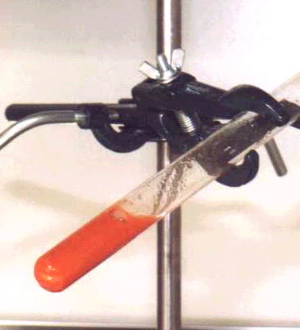
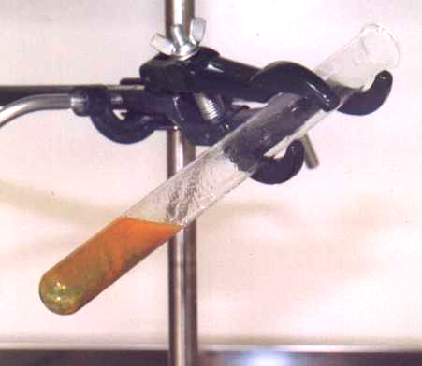
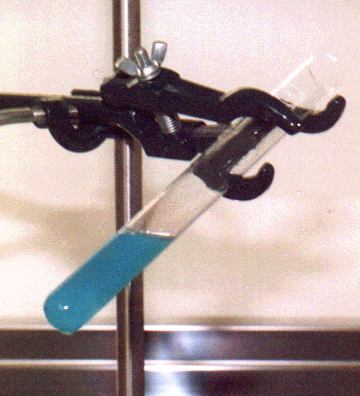
Окисление альдегидов
Получение гидроксида меди(II): Cu²⁺ + 2OH⁻ = Cu(OH)₂ ↓
↓
Признак реакции – изменение цвета осадка
с голубого на кирпично-красный
50

Slide 51
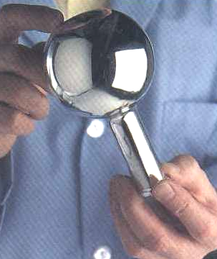
Окисление альдегидов
реакция «серебряного зеркала»
Реактив Толленса: Ag₂O + 4NH₃ + 2H₂O → 2[Ag(NH₃)₂]OH
(Предложен Бернхардом Толленсом в 1881).
t
↓
51

Slide 52
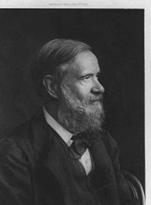
Внутримолекулярное окисление-восстановление реакция Канниццаро
2
Станислао Канниццаро
(1826 - 1910)
итальянский химик
Альдольная конденсация
α
Альдоль

Slide 53


Реакции окисления фенола

Slide 54


Окисление формальдегида
Получение формальдегида
катализатор Ag; температура 650—720 °C.
2 СН₃ОН + О₂ → НСНО+ 2 H₂O
1. 5HCHO + 4KMnO₄ + 6H₂SO₄ → 4MnSO₄ + 2K₂SO₄ + 5CO₂ + 11H₂O
2. НСНО + 2Сu(OH)₂ →HCOOH + Cu₂O↓ + 2 H₂O
3. НСНО + 4[Ag(NH₃)₂]OH →(NH₄)₂CO₃ + 6NH₃+ 4Ag ↓ + 2 H₂O
54

Slide 55

Окисляются
Устойчивы к окислению

Slide 56
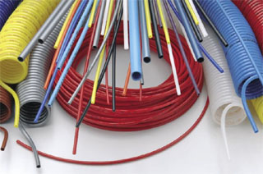
Окисление кетонов
адипиновая кислота
Полиамидные полимеры

Slide 57
Окисление глюкозы
Окисление
в нейтральной или слабо кислой среде
Глюконовая кислота
сильный окислитель
Глюкаровая кислота
слабые окислители в щелочной
среде; Ag₂O 2Ag
реактив Толленса
t
продукты глубокого расщепления моносахарида
Cu(OH)₂ Cu₂O
реактив Фелинга
Глюконовая кислота
Notes:
(

Slide 58
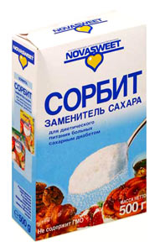
Окисление и восстановление глюкозы
Окисление
в нейтральной или слабо кислой среде
Восстановление
Глюконовая кислота
H₂, Ni
сильный окислитель
Сорбит
Глюкаровая кислота
слабые окислители в щелочной
среде; Ag₂O 2Ag
реактив Толленса
t
продукты глубокого расщепления моносахарида
Cu(OH)₂ Cu₂O
реактив Фелинга
Натуральный сахарозаменитель
Глюконовая кислота

Slide 59

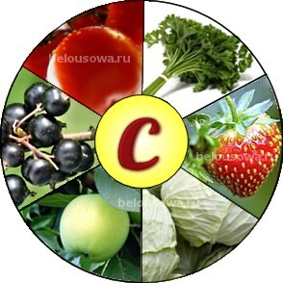
Окисление витамина С
Аскорбиновая кислота
Дегидроаскорбиновая кислота
Щавелевая кислота
59
2,3-Дикетогулоновая кислота

Slide 60

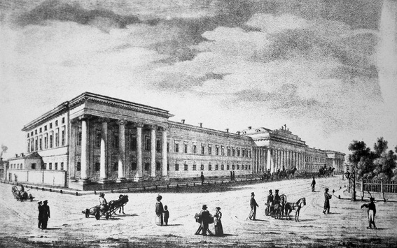
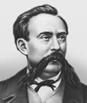
Н.Н. Зинин
(1812 – 1880)
«бензидам»
60

Slide 61

Восстановление нитро-группы
1
2
3
4

Slide 62
Восстановление карбоновых кислот
62

Slide 63
Примеры промышленных
окислительно-восстановительных процессов
63

Slide 64
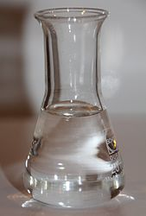



Промышленное получение глицерина
(окисление)
2

Slide 65
Промышленное получение уксусной кислоты
(окисление)
Промышленное получение метанола
(восстановление)
кат
t = 250 – 400⁰ C
p = 5-10 МПа
Катализаторы: CuO, ZnO, Cr₂O₃
65

Slide 66
1957 – 1959 г.г. открыт группой
Ю. Смидта в ФРГ и советскими химиками в Москве И.И. Моисеевым, М.Н. Варгафтиком и Я.К. Сыркиным (МИТХТ им. М.В. Ломоносова)
66
Вакер-процесс

Slide 67
Промышленные вопросы.
Задача. Используя п-ксилол и ацетилен, предложите
схему синтеза волокна лавсан.

Slide 68
Задача. Используя п-ксилол и ацетилен, предложите схему синтеза волокна лавсан.
Решение
-1
-1
-2
-2

Slide 69

Задача. Используя п-ксилол и ацетилен, предложите
схему синтеза волокна лавсан.
Решение

Slide 70
Вместо эпилога

Slide 71
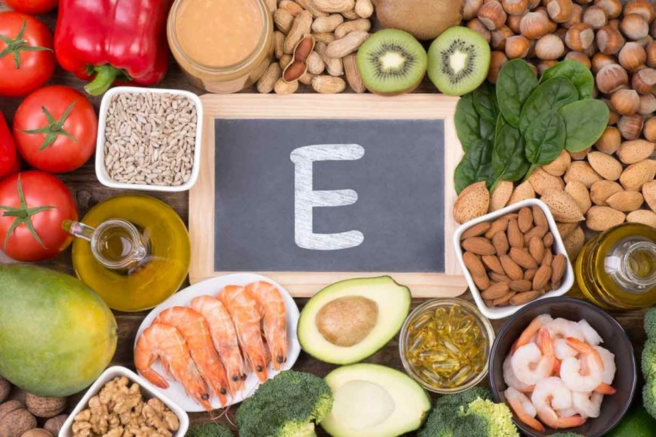
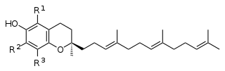


Антиоксиданты
Протектор клеточных мембран от окислительного повреждения.
Витамин Е –токоферол
Витамин A – ретинол
71

Slide 72

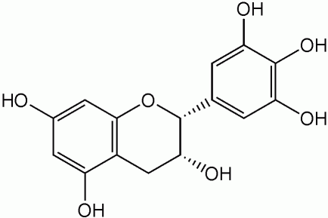
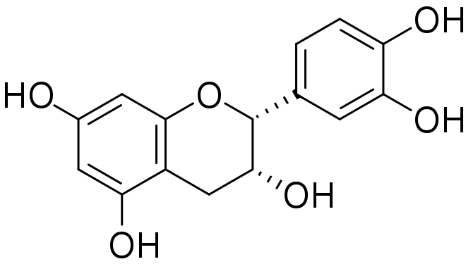
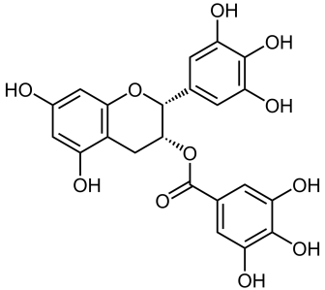
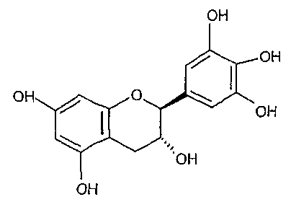
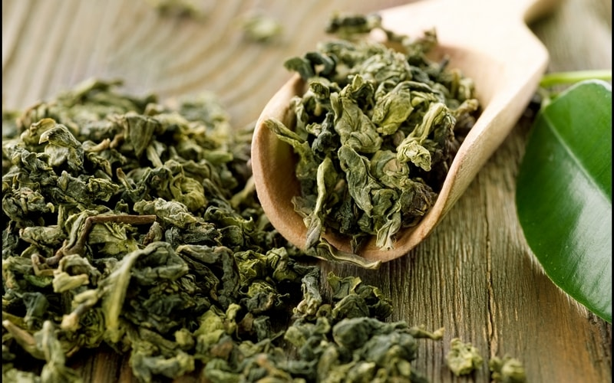
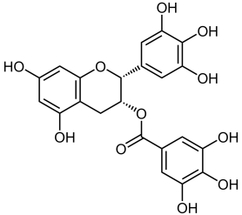
Полифенольные антиоксиданты в составе зеленого чая
Эпигаллокатехин (EGC)
Эпикатехин (EС)
Эпигаллокатехин галлат (EGCG)
Галлокатехин (GC)
Галлокатехин галлат(GCG)

Slide 73
Теория химического строения органических соединений
проф. СПбГУ, д.х.н.
д.х.н., проф. СПбГУ Карцова Анна Алексеевна
Notes:
73

Slide 74
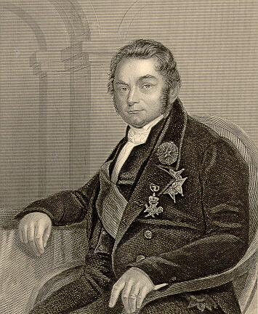
«Органическая химия
– химия веществ растительного и животного происхождения»
Йёнс Якоб Берцелиус
(1779–1848 гг)
шведский химик и минералог. Член Шведской академии наук химик
74

Slide 75
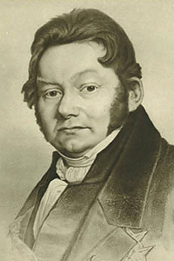
Витализм - учения о «жизненной силе»
«… Какими бы знаниями о строении организма мы не обладали, как бы глубоко ни понимали взаимодействие веществ друг с другом, причина большинства явлений в живом организме остается так глубоко скрытой от нас… мы никогда не сможем обнаружить ее; эту скрытую причину мы называем жизненной силой…»
Й.Я. Берцелиус (1815 г)
75

Slide 76
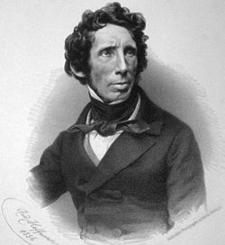
Опыты Вёлера: синтез мочевины
1828 г. – реакция Вёлера:
из неорганического вещества – цианата аммония получил мочевину, продукт жизнедеятельности организмов животных
цианат аммония
мочевина
Фридрих Вёлер
(1800 – 1882 гг)
Немецкий химик,
по образованию врач.
Иностранный член Петербургской академии наук
СO₂ + 2NH₃ NH₂-CO-NH₂ + H₂O
«… Я не в силах больше молчать и должен сообщить Вам, что могу получить мочевину без помощи почек собаки, человека и вообще без участия какого-либо живого существа …»
Ф. Вёлер - Й.Я.Берцелиусу

Slide 77
«Жизненная сила»

Slide 78
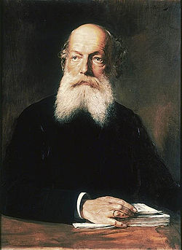
«Органическая химия –
химия соединений углерода»
Фридрих Август Кекуле
(1829 - 1896 гг)
немецкий химик-органик

Slide 79
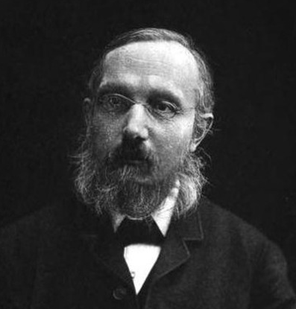
«Органическая химия –
химия углеводородов и их производных»
Карл Шорлеммер
(1834–1892)
немецкий химик
79

Slide 80
Основные классы органических соединений
6
C
УГЛЕРОД
12,011
CH₄
CH₃-CH₂-CH₃
H₂C=CH─CH₂─CH₃
HC≡C─CH₂─CH₃
CH₃─CH₂─NO₂
H₂C=CH─CH=CH₂
CH₃─CH₂─NH₂
CH₃─CH₂─OH
H₃C-O-CH₃
80

Slide 81
Доструктурные теории
Электрохимическая (дуалистическая) теория (Берцелиус)
Теория радикалов (Либих)
Теория типов (Лоран и Жерар)

Slide 82
1860 г. Первый Международный конгресс химиков. Германия, г. Карлсруэ.
А.Кекуле
Атом углерода в органических соединениях четырёхвалентен

Slide 83
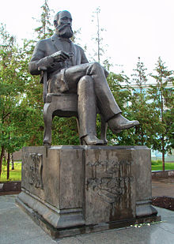
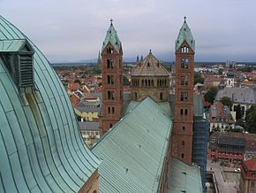
160-лет Теории строения органических соединений
Теория строения органических соединений
19 сентября 1861 г.
Доклад профессора Казанского университета А.М. Бутлерова
«О химическом строении веществ»
на химической секции 36-го Съезда немецких естествоиспытателей и врачей в городе Шпейере.
Памятник Александру Михайловичу Бутлерову в Казани
83

Slide 84
1. Атомы в молекулах соединяются согласно их валентности

Slide 85
2. Свойства веществ зависят не только от качественного и количественного состава их молекул, но и от того, в каком порядке с соединены атомы в молекулах, т.е. от химического строения
85

Slide 86

Изомерия
Какую структуру может иметь изомер нонана, если при его бромировании образуется один третичный монобромид, а при хлорировании – 4 различных монохлорпроизводных?

Slide 87
Изомерия
Решение.
Из условия: изомер нонана С₉Н₂₀
содержит один (или два?) эквивалентных третичных углеродных атомов.

Slide 88
Изомерия
Решение.
а)
2,6- диметилгептан

Slide 89
Изомерия
Но есть и другое решение
б)
2,2- диметил-3-этилпентан

Slide 90
Атомы в молекулах взаимно влияют друг на друга
90

Slide 91
(по правилу)
(против правила)

Slide 92
S_{R}
(реакция Львова)

Slide 93
Бромирование аренов
S_{R}
S_{E}

Slide 94
Взаимное влияние атомов в молекуле
на примере фенола
Как «ОН-группа» изменила реакционную способность бензольного кольца ?
Как природа радикала влияет на кислотные свойства ?

Slide 95
Влияние природы радикалы на
кислотные свойства ОН-группы
+ М
алифатический спирт
- I
< 10⁶ раз
фенол
+ М > -I

Slide 96
Влияние ОН-группы на реакционную способность бензольного кольца в реакциях S_{E}
I.
бромбензол
II.
96

Slide 97
+М
-I
-I
16

Slide 98
Зная свойства органического соединения, можно делать заключение относительно его структуры и, наоборот, зная строение органического соединения, можно делать заключение о его свойствах.
98

Slide 99
Химическое строение веществ может быть установлено химическими методами
99

Slide 100
Эволюция теории химического строения А.М.Бутлерова
стереохимия
электронные теории в органической химии
100

Slide 101
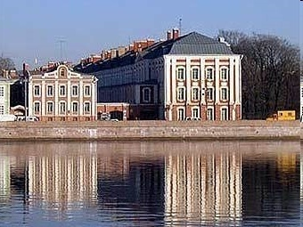
Спасибо за внимание!

